Slide 1
Python Fundamental
Ch.4 : Input Output
Instruktur : Ahmad Rio Adriansyah
Nurul Fikri Komputer

Slide 2
Print
Input dan Output adalah salah satu kegiatan yang sering digunakan pada pemrograman
Fungsinya untuk mengambil masukan informasi tertentu dari user (input) atau mengeluarkan informasi (output)
Untuk output, fungsi print() akan menampilkan data/variabel yang diinputkan sebagai parameternya
Fungsi print() secara otomatis mengkonversi parameter-parameternya menjadi string

Slide 3
Print
Parameter yang diinputkan di dalam fungsi string dipisahkan tanda koma. Pada saat mencetak, python akan memisahkannya dengan spasi.
>>> a = “Nurul”
>>> b = “Fikri”
>>> print(“Saya belajar di”,a,b)

Slide 4
Format Print
Kita bisa mengatur format pada fungsi print dengan menggunakan tanda persen (%) pada parameter string inputannya.
>>> lokasi = “Nurul Fikri”
>>> print(“Saya belajar di %s” %lokasi)

Slide 5
Format Print
%s = string
%d = desimal
%03d = desimal dengan 3 digit
%f = float
%.2f = float dengan 2 digit di belakang koma

Slide 6
Format Print
>>> nama_jalan = “Lenteng Agung Raya”
>>> nomor = 20
>>> print(“Jln. %s no. %03d, %s” %(nama_jalan, nomor, “Jakarta Selatan”))
>>> lat =-6.3529481
>>> long = 106.8303389
>>> print(“Lokasinya di %.4f, %.4f” % (lat, long))

Slide 7
Input
Pada python 2, ada 2 fungsi yang bisa digunakan sebagai input, yaitu input() dan raw_input().
Bedanya raw_input() digunakan untuk memasukkan nilai, sedangkan input() untuk memasukkan perintah pada python.
Untuk python 3, raw_input() tidak ada karena diubah menjadi input() saja. Jika ingin mendapatkan perilaku seperti input() di python 2, maka bisa digunakan eval(input()).
Note : tipe data input berupa string. Jika ingin digunakan sebagai tipe lain, perlu dikonversi dulu.

Slide 8
Input
>>> angka = input(“Masukkan sebuah angka”)
>>> print(angka*10)
>>> type(angka)
>>> print(int(angka)*10)
>>> type(angka)
>>> angka = int(angka)
>>> type(angka)

Slide 9
Input
>>> print(“Kita akan menghitung luas segitiga”)
>>> a = float(input(“Masukkan panjang alas! ”))
>>> t = float(input(“Masukkan tinggi segitiga! ”))
>>> L = 0.5*a*t
>>> print(“Luas segitiganya adalah %.2f” %(L))

Slide 10
Input
>>> perintah = input(“Masukkan perintah python”)
>>> eval(perintah)
Contoh : masukkan perintah “print(a)” sebagai inputannya

Slide 11
Fungsi Konversi
Str() = ke string
Int() = numerik ke integer
Float() = numerik ke floating poin
Hex() = integer ke bentuk hexadesimal
Chr() = integer ke representasi karakternya
Ord() = char ke representasi integernya
dll

Slide 12
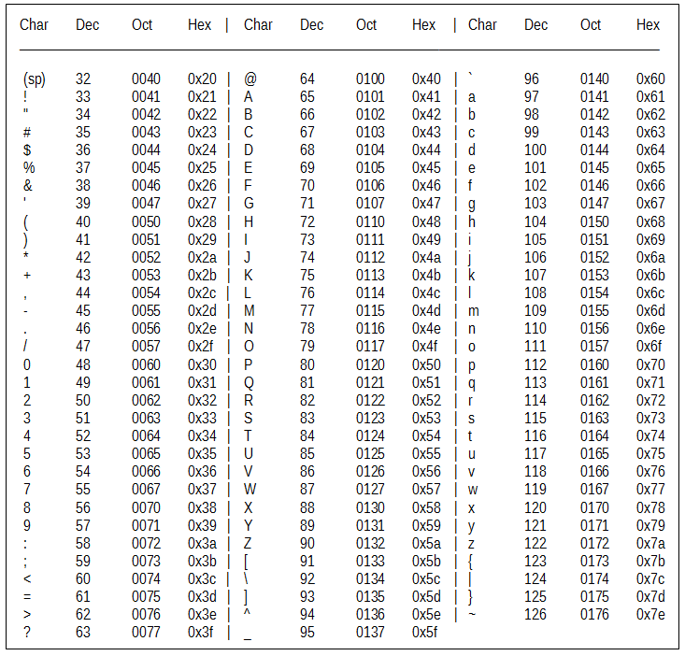
ASCII Table

Slide 13
Fungsi Konversi
>>> hex(50)
>>> hex(16)
>>> hex(256)
>>> chr(65)
>>> chr(1000)
>>> chr(0x1f600)
>>> ord(‘A’)
>>> ord(‘a’)
Fungsi chr() dan ord() mengikuti format encodingnya
( python 2 defaultnya ASCII, 0-255 ;
python 3 defaultnya UTF-8, rentangnya jauh lebih lebar )
https://docs.python.org/3/howto/unicode.html

Slide 14
Sys.argv
Python mempunyai mekanisme untuk mengambil inputan pada saat pemanggilan scriptnya.
Contohnya pada saat menjalankan server pada django :
$ python manage.py runserver
Runserver pada perintah di atas adalah argumen tambahan yang diberikan pada saat menjalankan file manage.py
Python menggunakan list untuk menyimpan argumen-argumen tersebut dan bisa kita akses melalui sys.argv

Slide 15
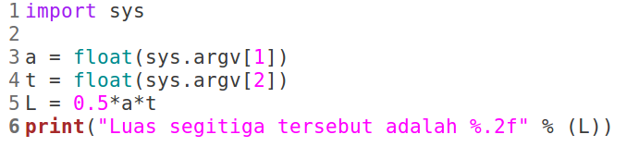
Sys.argv
Buat sebuah file script python dengan nama luassegitiga.py :
Jalankan file tersebut melalui terminal/command line :
$ python luassegitiga.py 3 10

Slide 16
Latihan
Buat sebuah file python yang memanfaatkan inputan dari system argument dan inputan dari user, serta memberikan output ke user kembali.

